Slide 1
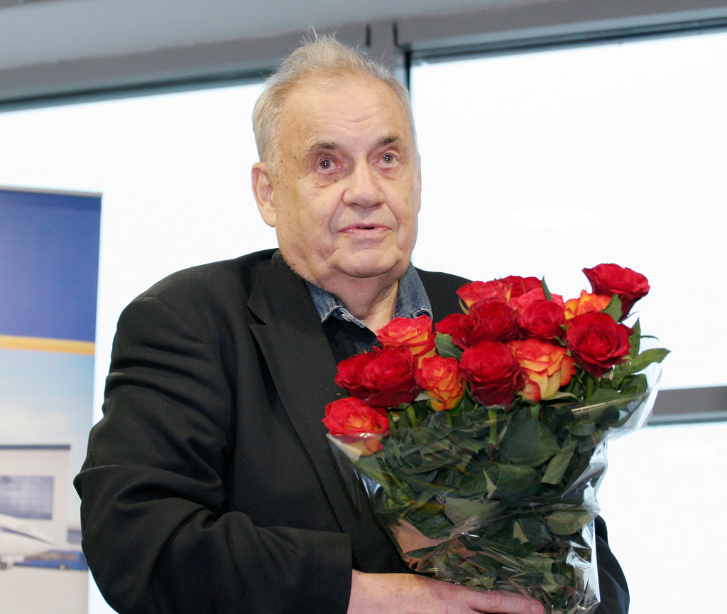
«Он подарил нам радость»
час памяти
к 95 летию
Эльдара Рязанова
МБУК МО Северский район
«Межпоселенческая библиотека»
Смоленская сельская библиотека
филиал № 13

Slide 2
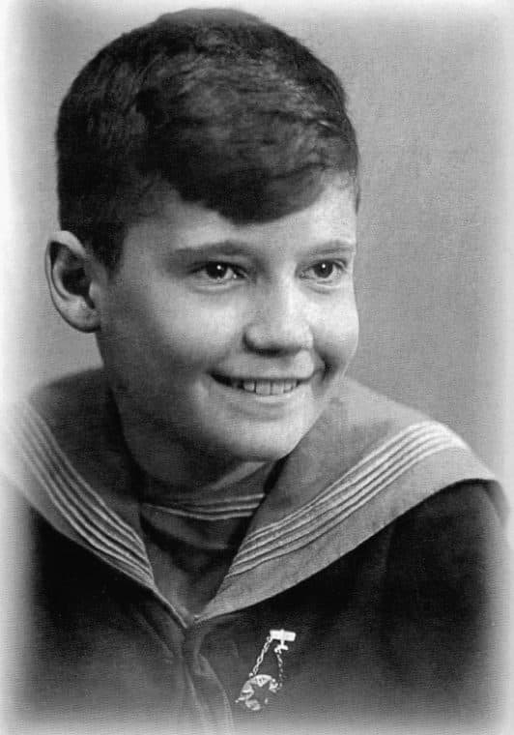
Родился
Эльдар Рязанов
18 ноября
1927 года
в Самаре.

Slide 3
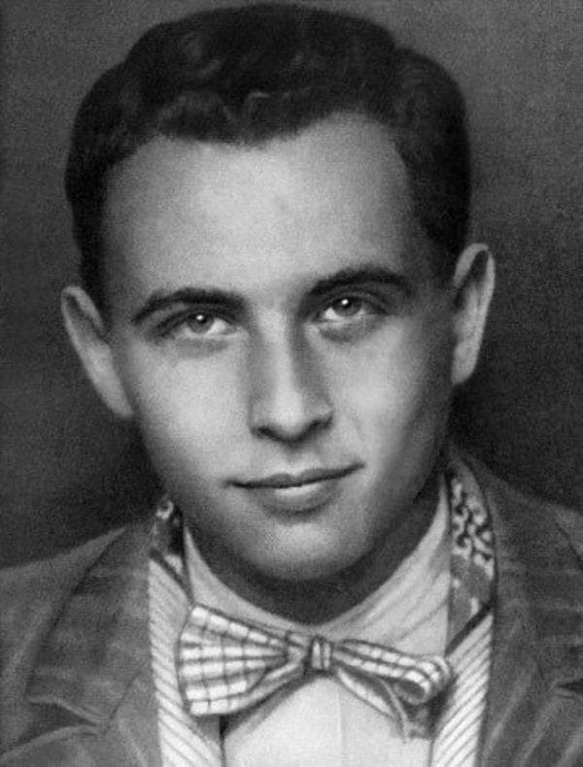
В 1950 году Эльдар Рязанов закончил с отличием ВГИК. Дипломной работой молодого режиссера был документальный фильм «Они учатся
в Москве», который он представил совместно со своей однокурсницей Фоминой.

Slide 4
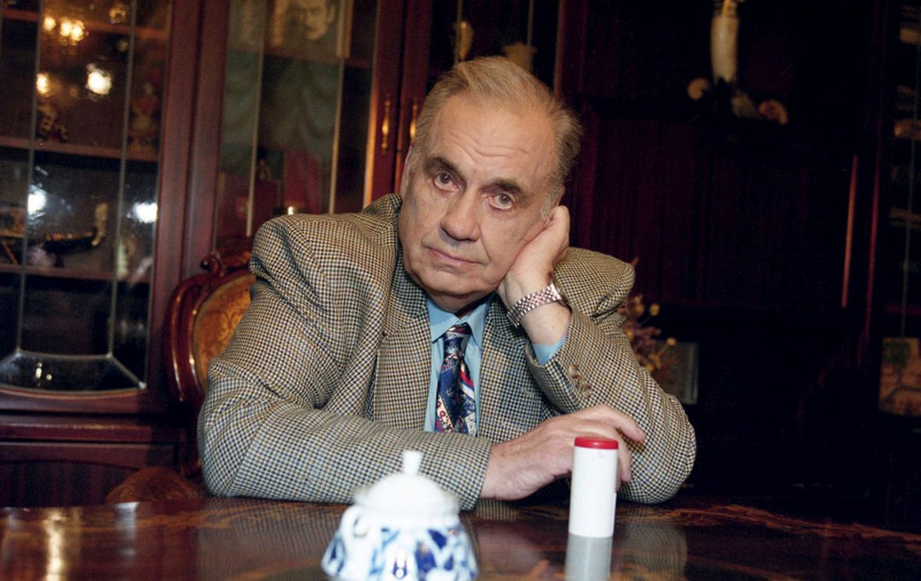
Кинорежиссер, драматург, поэт, публицист, телеведущий — в каком бы амплуа он ни выступал, его искренность и непосредственность подкупали зрителя и читателя. Непревзойденный автор комедий, который каждый раз находил новую формулу смеха, — Эльдар Рязанов.

Slide 5
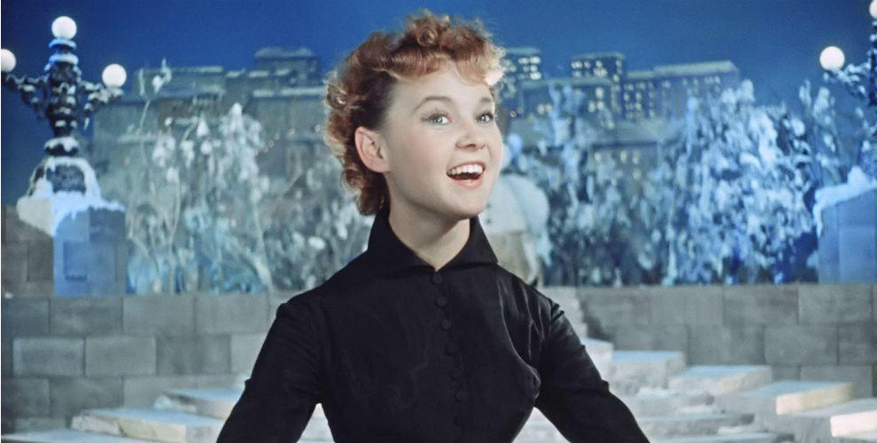
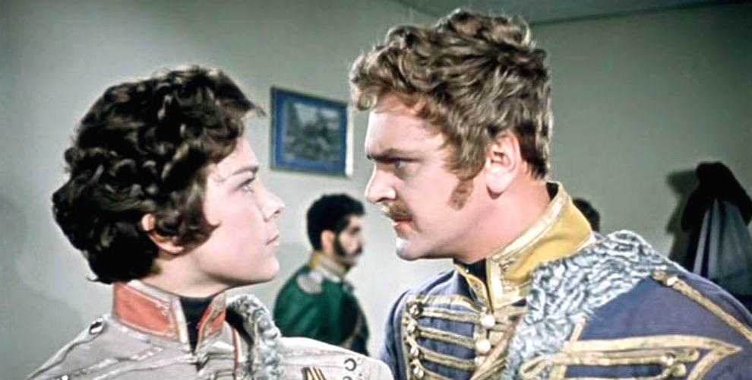
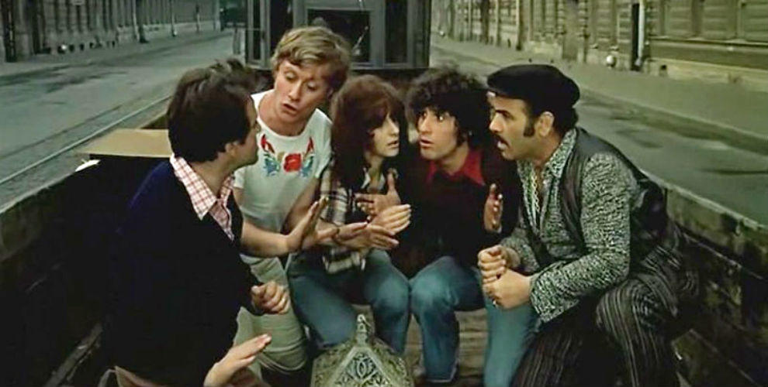
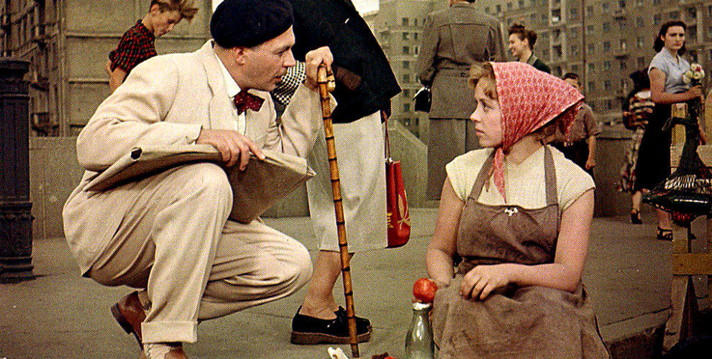
Карнавальная ночь, 1956 г.
Гусарская баллада, 1962 г.
Фильмы режиссера Эльдара Рязанова — душевные и ироничные, трогательные и простые.
Невероятные приключения итальянцев
в России, 1973 г.
Девушка без адреса, 1957 г.

Slide 6
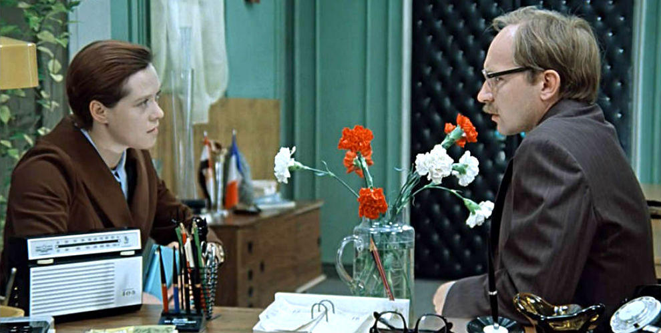
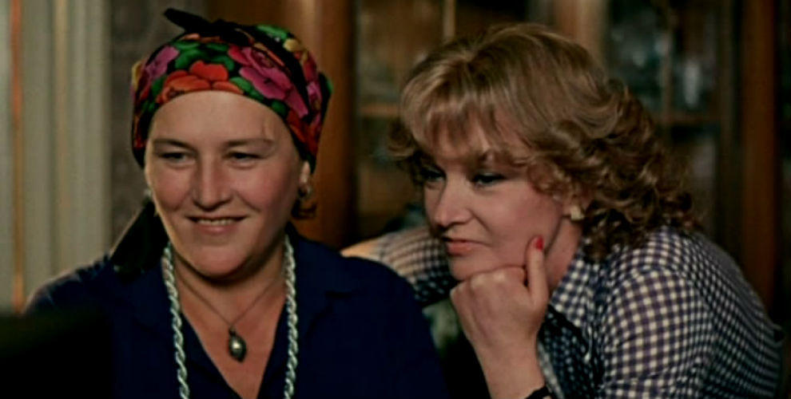
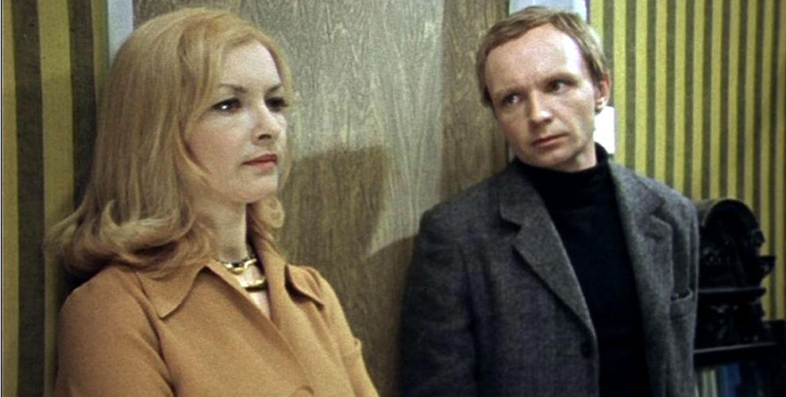
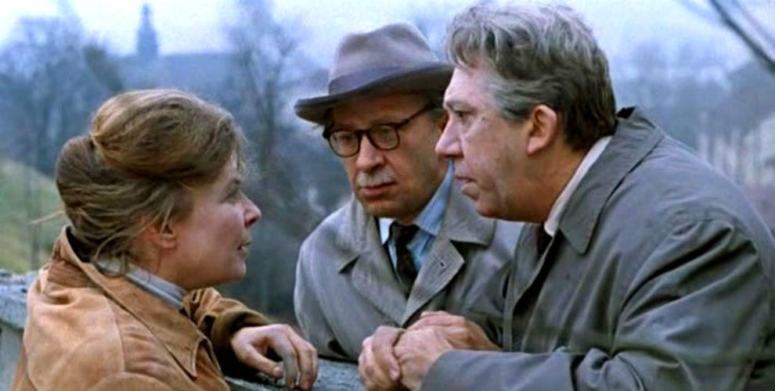
Служебный роман, 1977 г.
Вокзал для двоих, 1982 г.
Творчество Эльдара Рязанова знают и любят миллионы людей по всему миру. «Вокзал для двоих», «Ирония судьбы, или С легким паром!», «Служебный роман», «Старики-разбойники» – каждому известен хотя бы один из этих фильмов.
Ирония судьбы, или С лёгким паром!, 1975 г.
Старики-разбойники, 1970 г.

Slide 7
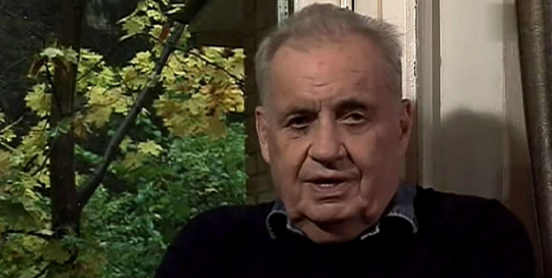
В 1984 году Эльдар Александрович был удостоен звания Народного артиста СССР, он дважды становился лауреатом Государственных премий — СССР (1977г. — за фильм «Ирония судьбы, или »С легким паром!') и РСФСР имени братьев Васильевых (1979г. — за фильм «Служебный роман»), награжден двумя орденами Трудового Красного Знамени, орденами Дружбы и «За заслуги перед Отчеством», а также французским орденом «Изящных искусств и литературы. Создал 63 фильма: комедии, мелодрамы, драмы.

Slide 8
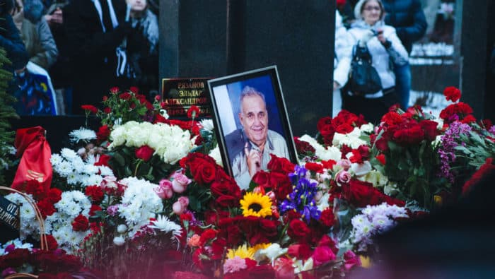
30 ноября 2015 года Рязанова не стало
Местом упокоения Эльдара Рязанова
стало Новодевичье кладбище

Slide 9


